Slide 1
新增筆記

Slide 2
打開心智圖檔案

Slide 3
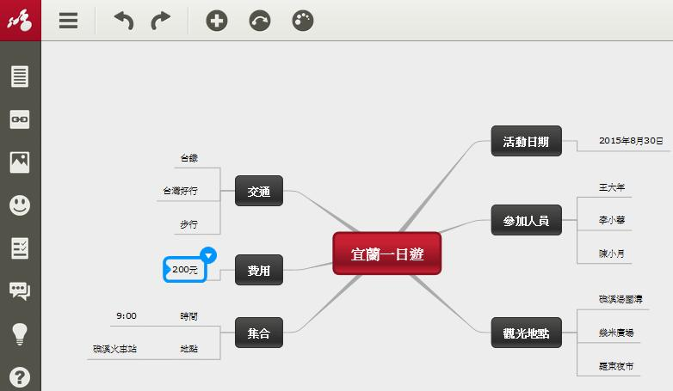
點選要加入筆記的標題

Slide 4
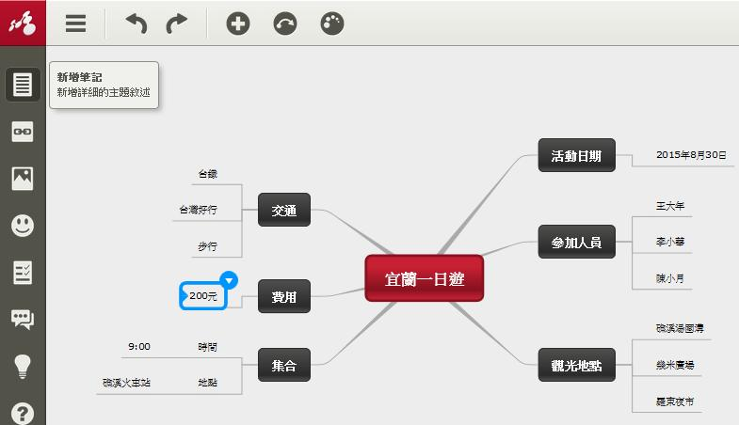
點選「新增筆記」

Slide 5
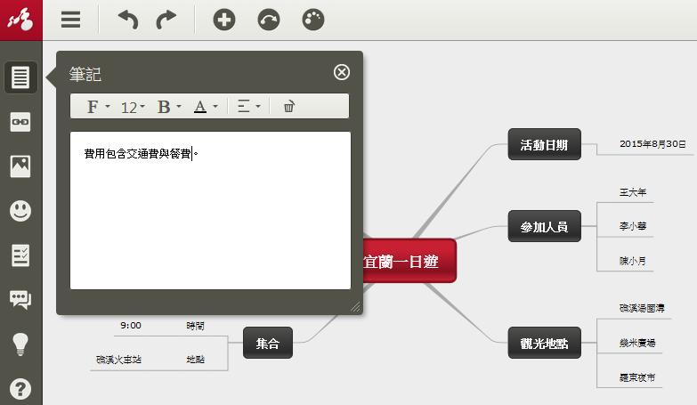
輸入文字

Slide 6
點擊完成 圖示

Slide 7
標題旁邊出現筆記 圖示

